Slide 1
UAB „Ukmergės šiluma“
Centralizuoto šilumos ūkio ekonominių rodiklių apžvalga
UAB „Ukmergės šiluma“
Vyr. ekonomistė Inga Jateikienė

Slide 2
PATIEKTOS ŠILUMOS DINAMIKA

Slide 3
LYGINAMOSIOS KURO SĄNAUDOS 2017 m.

Slide 5
GAMTINIŲ DUJŲ IR BIOKURO KAINŲ SANTYKIS

Slide 6
ŠILUMOS KAINOS DINAMIKA
(UKMERGĖJE)

Slide 7
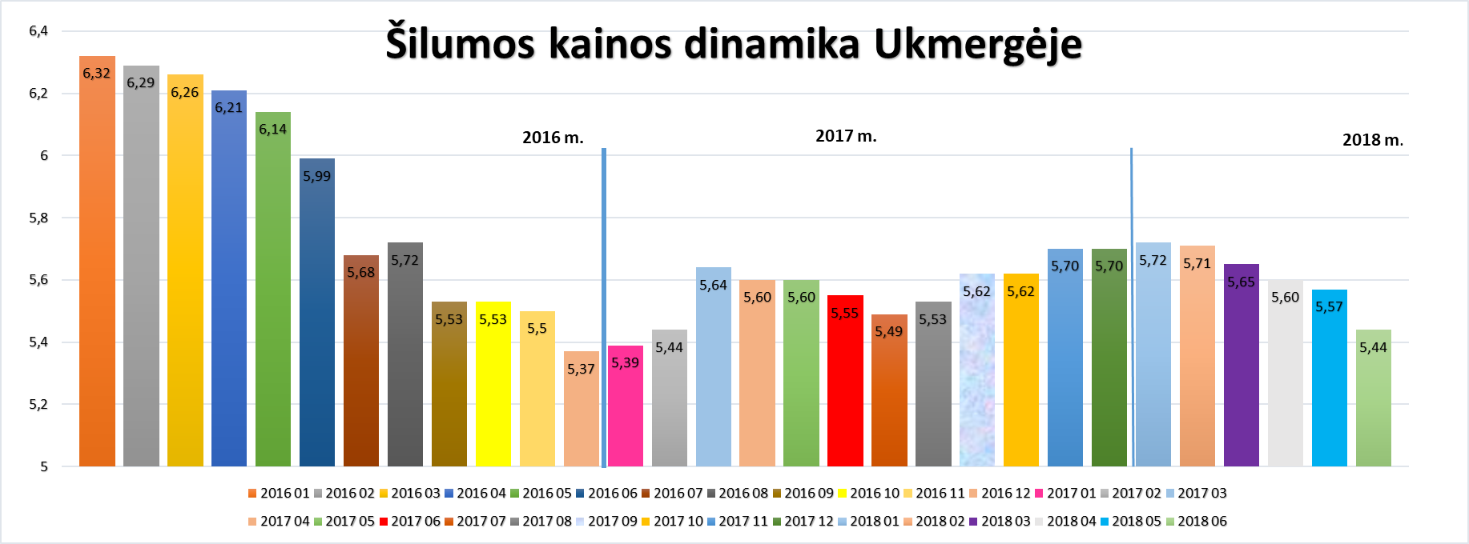

Slide 8
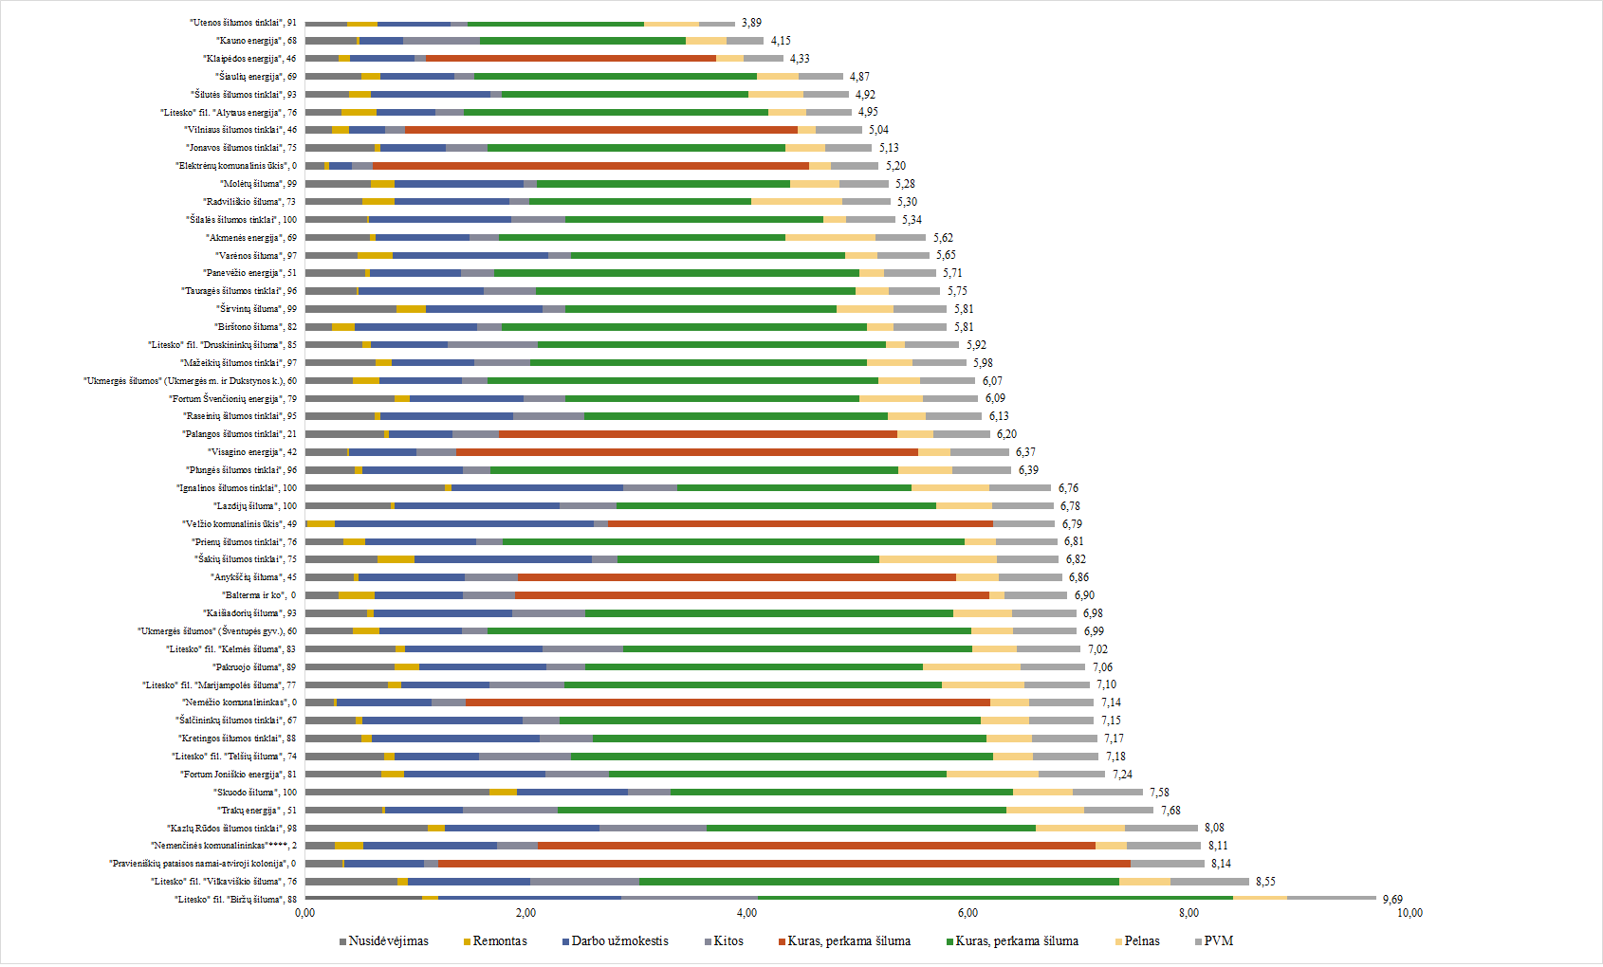
Šilumos kainos už
2018 m. gegužės mėn.
21

Slide 9
ŠILUMOS TIEKĖJAI PAGAL PAGAMINAMĄ ŠILUMOS KIEKĮ

Slide 10
AČIŪ UŽ DĖMESĮ
GRAŽIOS DIENOS!
UAB „Ukmergės šiluma“
Vyr. ekonomistė Inga Jateikienė

